Slide 1
KTI Kiinteistöindeksi 2023

Slide 2
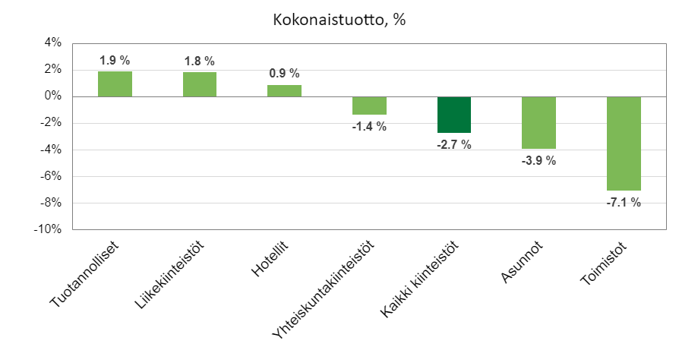
Kokonaistuotot kiinteistösektoreittain 2023
Kuva: Kokonaistuotot kiinteistösektoreittain 2023

Slide 3
Kokonaistuoton hajonta 2014-2023
Kuva: Kokonaistuoton hajonta 2014-2023

